Slide 1
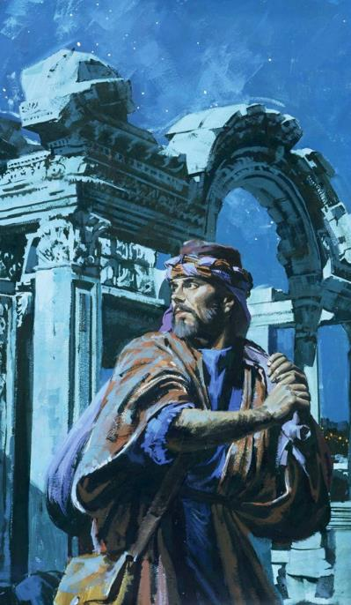
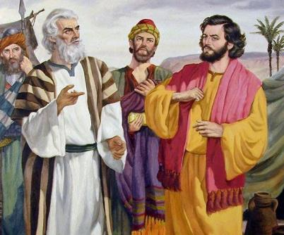
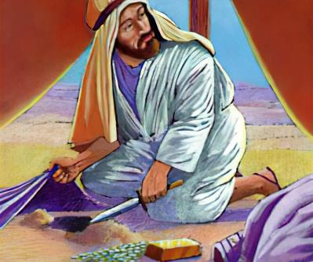
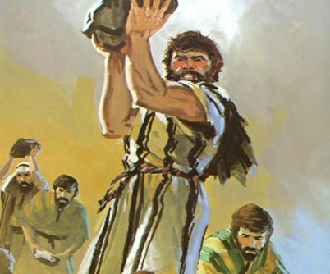
नोभेम्बर ८, २०२५ का लागि पाठ ६
आफैँभित्र भएको शत्रु

Slide 2


“हरेक मानिसलाई त्‍यसको चालअनुसार र त्‍यसका कर्मको फलअनुसार इनाम दिनलाई म परमप्रभु मानिसको हृदय तलाश गर्छु, त्‍यसका मनको म जाँच गर्छु।”
यर्मिया १७:१०

Slide 3


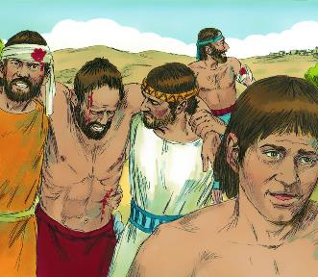
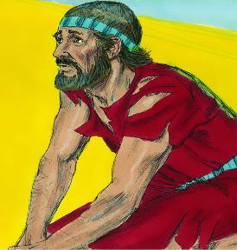





पत्याउनै नसक्ने वा कुनै पनि तर्कसँग नमिल्ने सैन्य रणनीतिपछि यरीहोका पर्खालहरू ढले। इस्राएलहरू त्यस शहरमा प्रवेश गरे र त्यसलाई पूर्णरूपमा नष्ट गर्‍यो।विजय! कसको? परमेश्वरको, किनकि इस्राएलको त्यहाँ धेरै योगदान थिएन।
तर सोचविचारपूर्वक गरिएको सैन्य रणनीतिपछि ऐले नै जित्यो।
पराजय! कसको? इस्राएलका मानिसहरूको, किनभने उनीहरूले परमेश्वरमाथि भर परेका थिएनन्।
जब उनीहरूले अन्ततः परमेश्वरलाई सोधे, उहाँको उत्तर स्पष्ट थियो —“इस्राएलले पाप गरेको छ र अब उसले आफ्ना शत्रुहरूलाई जित्न सक्दैन।”
अब उसले परमेश्वरको कृपा कसरी फिर्ता पाउन सक्छ?
पराजयको कारण (यहोशू ७:१-५,१०-१३)
व्यथित र दुःखी (यहोशू ७:६-९)
अपराधी पत्ता लगाइन्छ (यहोशू ७:१४-१९)
आकानको पाप (यहोशू ७:२०-२६)
पुनः विजयी (यहोशू ८:१-२९)

Slide 4

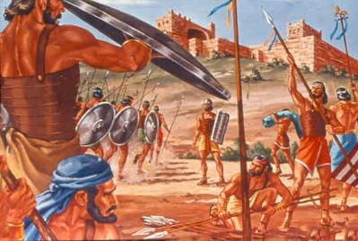
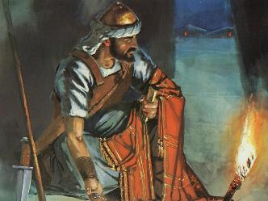
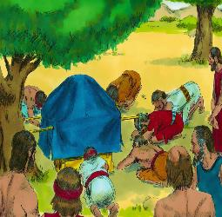
पराजयको कारण
“इस्राएलले पाप गरेको छ; मैले आज्ञा दिएको वाचा तोडेको छ। तिनीहरूले समर्पित वस्तुहरू लिएका छन्, चोरी गरेका छन्, झूट बोलेका छन् र ती वस्तुहरू आफ्नै सम्पत्तिसँग मिसाएका छन्।” (यहोशू ७:११)
यरीहोका गुप्तचरहरूको प्रतिवेदन पाएपछि यहोशूले परमेश्वरसँग सल्लाह गरे र उहाँबाट सहर कब्जा गर्ने रणनीति प्राप्त गरे।
तर ऐका गुप्तचरहरूको प्रतिवेदन पाएपछि यदि उनले पुनः परमेश्वरलाई सोधेको भए, ३६ जनाको मृत्यु हुने थिएन (यहो. ७:१–५)।
साँचो कारण के थियो? किन परमेश्वरले यहोशूलाई ऐमाथि आक्रमण नगर्न भन्नु भयो (यहो. ७:११)?
किनभने परमेश्वरले देख्नुभएको थियो — “इस्राएलले पाप गरेको छ।” यहाँ पापको वर्णन अत्यन्त गहिरो रूपमा गरिएको छ। यस्तो बाइबलमा कहीँ पनि लेखिएको छैन:
“उनीहरूले उल्लङ्घन गरे... लिएका छन्... चोरी गरेका छन्... झूट बोलेका छन्... आफ्नै वस्तुसँग मिसाएका छन्।”
ध्यान दिनुहोस् — यो बहुवचनमा छ। पाप एक व्यक्तिले गरे पनि परमेश्वरले सम्पूर्ण जातिलाई जिम्मेवार ठहर्‍याउनुभयो। वाचा भङ्ग भएको थियो; त्यसैले पाप उन्मूलन गर्नुपर्थ्यो ताकि फेरी पुनर्स्थापना सम्भव होस्।
________________________________________

Slide 5

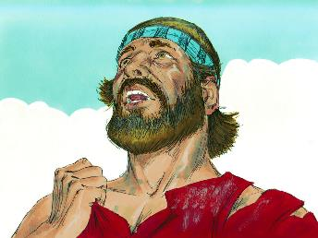
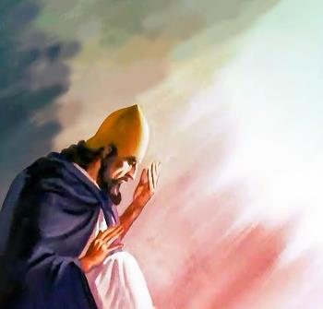
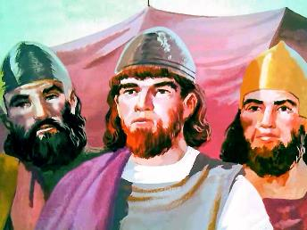
व्यथित र दुःखी
“यहोशूले भने, ‘हे प्रभु परमेश्वर, किन तपाईंले यो जनतालाई यर्दन पार गराएर अमोरीहरूको हातमा दिनुभयो ताकि हामी नाश होऊँ? यदि हामी यर्दनको पार नै बसेको भए हुने थियो।’” (यहोशू ७:७)
ऐमा पराजयपछि यहोशू र बुढापाका अत्यन्तै निराश र दुःखी भएका थिए (यहो. ७:६)।
यहोशूको प्रतिक्रिया इस्राएलीहरूले मरुभूमिको ४० वर्षसम्म भएको बुढो बानी जस्तै देखिन्छ: “किन पार गराउनुभयो?, हामी त्यहाँ नै बसेको भए हुने थियो!” (यहो. ७:७)।
तर यहोशूको आत्मा मरुभूमिका इस्राएलीहरूजस्तो थिएन। उसको चिन्ता निराशाबाट होइन, परमेश्वरको नाम अन्यजातिहरूबीच अपमानित हुने डरबाट थियो (यहो. ७:८–९)।
उनीले प्रष्ट रूपमा देखे कि जनताको व्यवहारकै आधारमा अन्यजातिहरूले परमेश्वरको चरित्र बुझ्नेछन्। आज पनि हामी संसारमा परमेश्वरका गवाही हौं। कति ठूलो जिम्मेवारी हो यो!

Slide 6
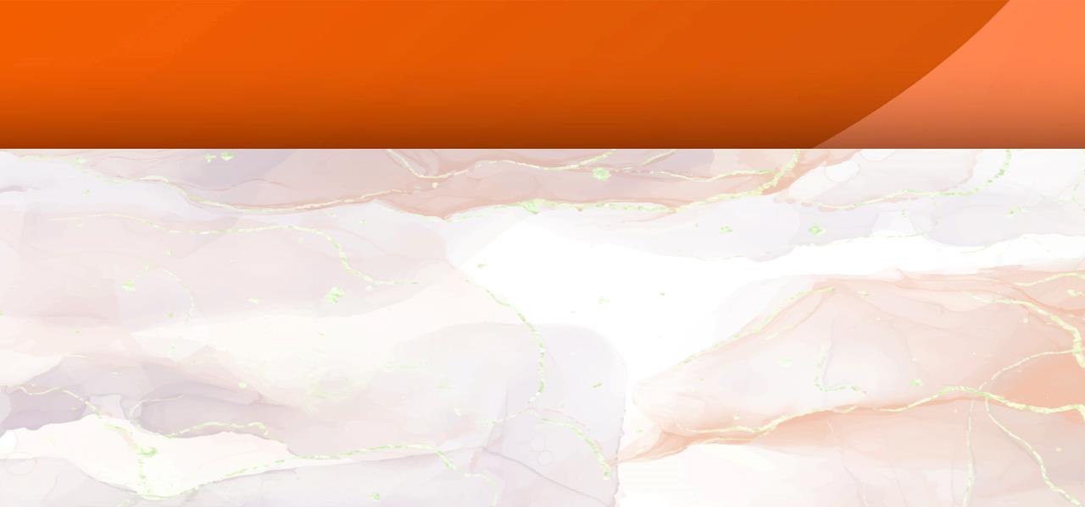
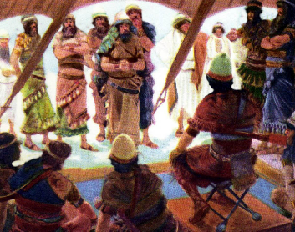
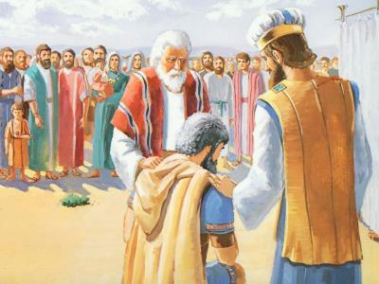
अपराधी पत्ता लगाइन्छ
““‘यसकारण बिहान तिमीहरू आ-आफ्‍नो कुलअनुसार नजिकै आउनू र जुन कुललाई परमप्रभुले रोज्नुहुन्छ, त्‍यो सन्‍तान-सन्‍तान गरी नजिक आओस्, र जुन सन्‍तानलाई परमप्रभु पक्रनुहुन्‍छ, सो परिवार-परिवार गरी नजिक आओस्, र जुन परिवारलाई परमप्रभुले पक्रनुहुन्‍छ, त्‍यसबाट एक-एक मानिस गरी नजिक आओस्‌” (यहोशू ७:१४)
सामूहिक पाप हटाउन, पापीलाई हटाउनुपर्थ्यो (यहो. ७:१५)।
हटाउनुपर्थ्यो? यदि आकानले पश्चात्ताप गरेको भए माफि पाउँथ्यो नि!
पक्कै, तर उसले कहिल्यै साँचो पश्चात्तापको संकेत देखाएन — उसलाई प्रशस्त अवसर दिइएको थियो।
अनुसन्धान प्रक्रिया अर्को दिनका लागि घोषणा गरिएको थियो (यहो. ७:१४–१५)।
• यहूदाको जाति चयन गरियो (यहोशू (७:१६)
• जरहको परिवार चयन गरियो (यहोशू ७:१७अ)
• अगुवा जब्दी चयन गरियो (यहोशू ७:१७आ)
• अन्ततः आकानको चयन गरियो (यहोशू ७:१८)
आकान मौन रह्यो।
आकान मौन रह्यो।
आकान मौन रह्यो।
आकान मौन रह्यो।
आकान मौन रह्यो।
परमेश्वरको दया र प्रेम झल्काउँदै, यहोशूले आकानलाई आफ्नो पाप स्वीकार गर्न आग्रह गरे (यहो. ७:१९)।
तर आखानको छानबिनमा ऊ हराइसकेको थियो — उसले पापको स्वीकार त गर्‍यो तर क्षमाको माग गरेन (यहो. ७:२०)। तथापि परमेश्वरले उसको कठोर हृदय देखेर दुःख मान्नुभयो। पश्चात्ताप गर्न प्रत्येक आह्वानमा मानिसले आफ्नो हृदयलाई कठोर बनाउँछ भने परमेश्‍वरले शोक व्यक्त गर्नुहुन्छ।
________________________________________

Slide 7
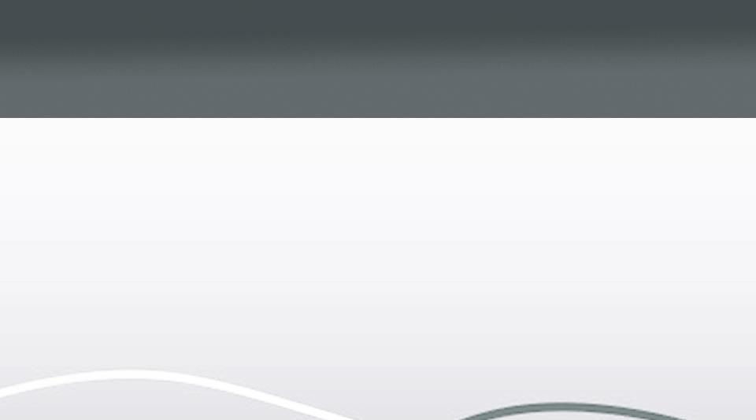
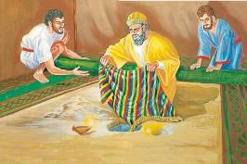

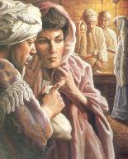
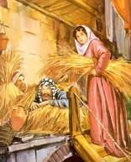
आकानको पाप
जब मैले लूटेको धनमा बेबिलोनिया देशको एक बढ़िया ओढ्‌ने, दुई सय शेकेल ओजनको चाँदी, र पचास शेकेल ओजनका सुनको एक डण्‍डा देखें, तब मलाई लोभ लाग्‍यो, र ती लिएँ। ती मेरो पालको बीचमा जमिनभित्र गाड़िएका छन्, र सबैभन्‍दा मुनि चाँदी छ।”
राहाब
उनले गुप्तचरहरूलाई छानामा लुकाइन्
इस्राएलप्रति दयालु भइन्
आकान
उसले लुट भुइँभित्र लुकायो
इस्राएलमा उसले विपत्ति ल्यायो
उनको विश्वासको कारण उनी विजयी र प्रियपात्र भइन्
उसको कामले पराजय ल्यायो
उनले इस्रायलसँग करार बाँडिन्
उसले इस्राएलसँगको करार तोड्यो
आफ्नो र परिवारको ज्यान बचाइन्
आफ्नो र परिवारको ज्यान गुमाए
यहोशूले आखानलाई परमेश्वरलाई महिमा दिन र आफ्नो पाप स्वीकार गर्न भने (यहोशू ७:१९)। त्यो उसको अन्तिम मौका थियो। यदि उसले स्वीकारसँगै क्षमाको माग गरेको भए... तर उसले गरेन। त्यसैले क्षमा पाएन (गन्ती १५:३०–३१)।
आखानले हव्वाजस्तै “देख्यो”, “लोभ गर्‍यो”, “लियो”, र उसको पापले धेरैलाई असर गर्‍यो (उत्पत्ति ३:६)। अननियास र सफिराजस्तै, आखानले परमेश्वरलाई समर्पित वस्तु लियो र त्यसको मूल्य चुकायो (प्रेरित ५:१–२)।
जुन निर्णय आकानले यरिहोमा गर्‍यो त्यो नाटकीय रूपमा आहाबको भन्दा विपरित थियो:

Slide 8

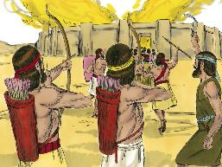
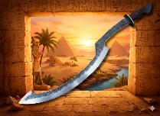
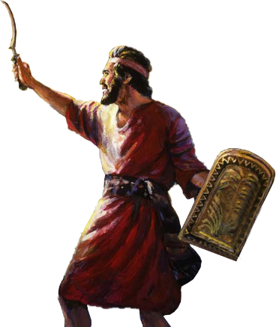
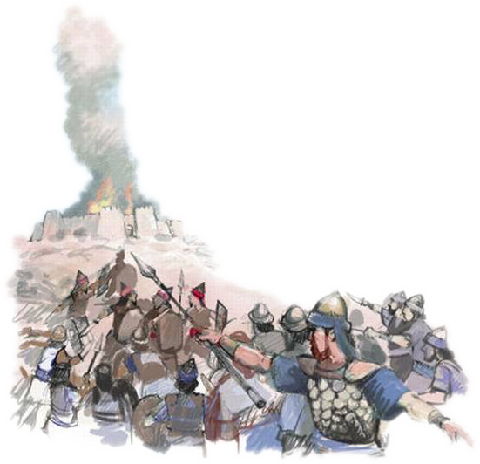
पुनः विजयी
त्यसपछि परमप्रभुले यहोशूलाई भन्नुभयो, ‘डर नमान, निराश नहो। सबै सेना लिएर ऐमाथि चढ र आक्रमण गर। मैले ऐका राजा, उसका मानिसहरू, उसको शहर र उसको देश तिम्रो हातमा दिएको छु।’” (यहोशू ८:१)
यरीहोझैं, ऐमाथि विजयका लागि पनि परमेश्वरले यहोशूलाई योजना रणनिति दिनुभयो (यहोशू ८:१–२)।
राति शहरको पछाडि घात बसाइयो। बिहानै इस्राएलीहरूले नाटक गरे कि उनीहरू तिनीहरूका सामु फेरि भाग्दै छन्।
जसरी मोशाले अमालेकहरूविरुद्ध लडाइँमा आफ्नो लाठी उठाए, यहोशूले पनि परमेश्वरको आज्ञाले आफ्नो हतियार (संभवतः इजिप्टको हँसियाको आकारको तलवार) उठाए र पूरा विजयनहुञ्‍जेसम्म उठाइराखे (यहोशू ८:१८–२२, २६)।
फेरि एकपटक परमेश्वरले आफ्ना जनतालाई विजय दिनुभयो। जहाँ आखान र उसको परिवारलाई मारेको थियो — त्यो आखोरको उपत्यका जहाँ आकान र उसको परिवारलाई नाश गरिएको थियव — परमेश्वरले त्यही ठाउँलाई “आशाको ढोका” (होशे २:१५) बनाइदिनुभयो।
जब हामी विश्वासद्वारा परमेश्वरको क्षमालाई स्वीकार गर्छौं, उहाँ हाम्रो पापलाई आखोरमा गाड्नुहुन्छ र आशाको ढोका खोल्नुहुन्छ।
________________________________________

Slide 9

“चर्चको लागि सबैभन्दा डर लाग्दो प्रभाव वा घातक मानिसहरु खुला विरोधी, नास्तिक, ईश्‍वर निन्दकहरू होइनन्, तर ती हुन् जो ख्रीष्टको नाम त लिन्छन् वा चर्चसँग मिलेर परमेश्वरको इज्जत राख्‍न बप्तिस्मामा बाचा गर्छन् तर जीवनमा असंगत वा ख्रीष्टले अपेक्षा गर्नुभएको आचरणमा चल्दैनन्। यिनैले परमेश्वरको आशीर्वादलाई रोक्छन् र चर्चमा कमजोरी ल्याउँछन् —देखावटी सेभेन्थ-डे एडभेन्टिस्ट भनाउँदाहरुले नै चर्चमा यस्तो दाग ल्याउँछन् जुन सजिलैसँग मेटिन सक्दैन..
येशूभक्त वा ईसाई अर्थात् सेभेन्थ-डे एडभेन्टिस्ट केवल साबथ दिनमा वा चर्चमा आफू नियमित विश्‍वासी हुँ भनेर प्रदर्शन गरेर देखाउने कुरा मात्र होइन; यो हप्ताको प्रत्येक दिनको लागि हो, हरेक स्थानमा येशू प्रति बफादार देखाउनको लागि हो। यसको माग आफ्नो काम गर्ने ठाउँमा, घरमा, समस्त मानवप्राणीहरूसँग र संसारसँगको गरिने व्यवहारमा पनि स्वीकार्य हुनुपर्छ। आफूले नै प्रतिवद्धता गरेको आचारणलाई पालन गरेर येशूको इज्जत राख्‍नेले नै येशूभक्तको टीका लगाएर चलेको देखाउँछ।
— एलेन जी. ह्वाइट, कन्फ्लिक्ट एण्ड करेज अप्रिल २३

